Slide 1


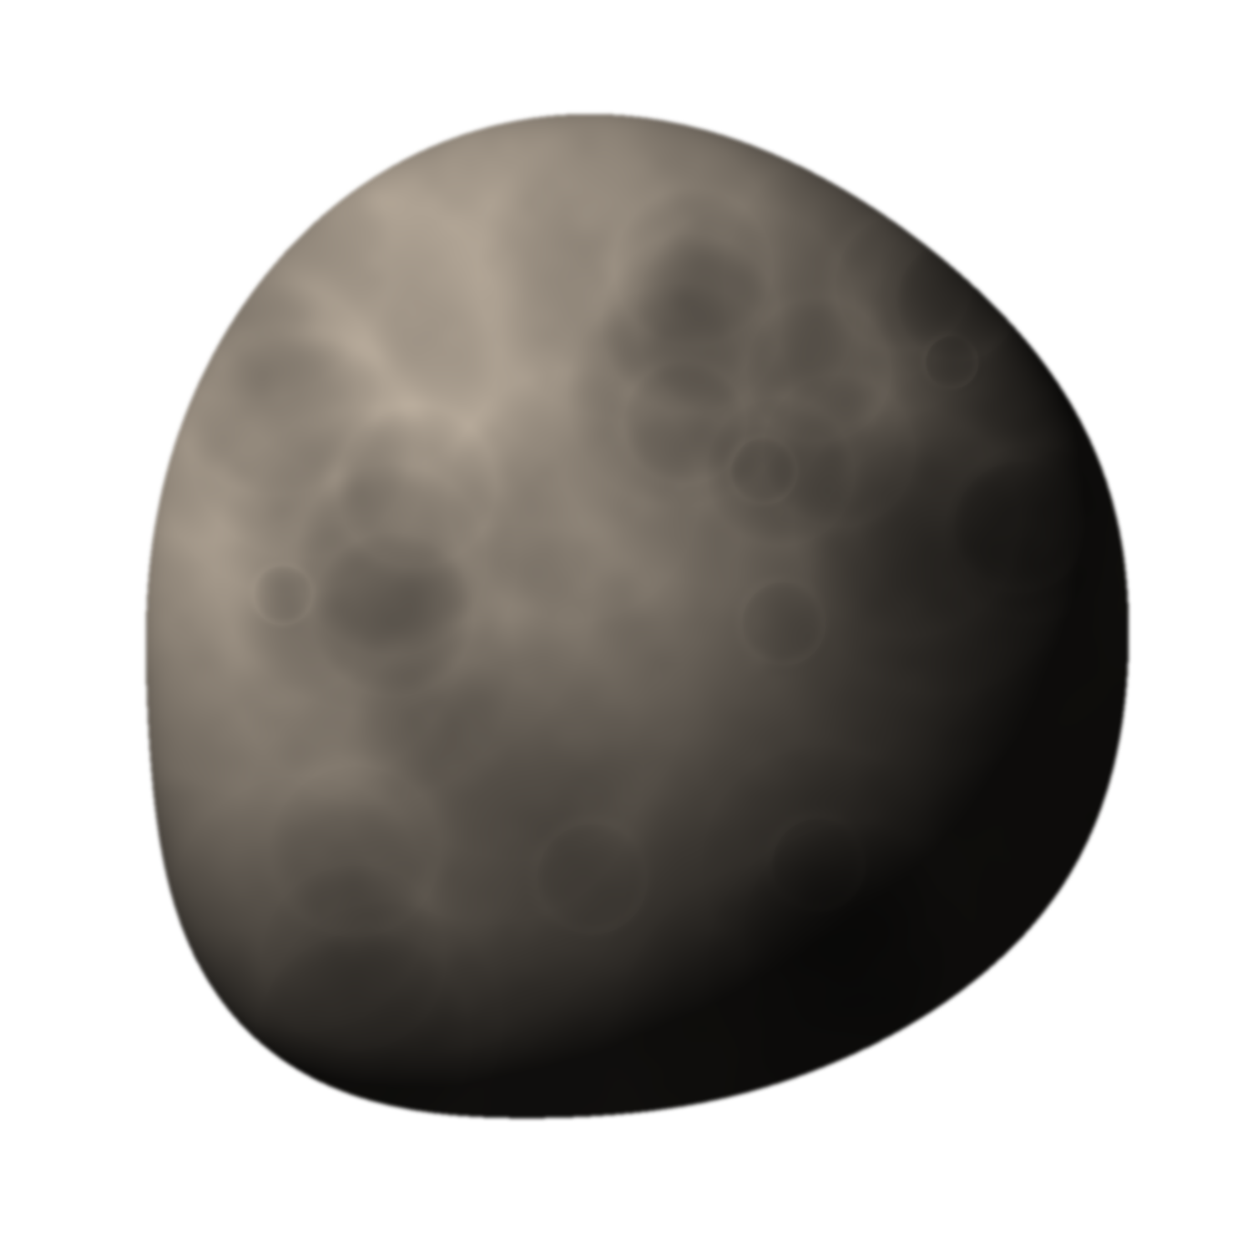
LABORATORIO DI ANALISI DI MISSIONI SPAZIALI
Progettazione di un trasferimento orbitale verso l'asteroide
363505 (2003 UC20)
Near-Earth Asteroid · classe Aten · Potentially Hazardous Asteroid (PHA)
Gruppo 23 · Amr Abou Eish · Simone Amoruso · Filippo Antonioni
Docenti: Prof. Mauro Massari · Prof. Fabio Ferrari | A.A. 2025-2026
Notes:
Apertura. Presentiamo il lavoro del Gruppo 23 per il Laboratorio di Analisi di Missioni Spaziali: la progettazione di un trasferimento orbitale verso l'asteroide near-Earth 363505 (2003 UC20), della classe Aten, classificato dalla NASA come potenzialmente pericoloso. L'intera analisi e' stata sviluppata in MATLAB. Anticipiamo il filo conduttore: la missione e' scomposta in tre scenari concatenati di cui stimeremo costi (delta-V) e tempi.

Slide 2




INTRODUZIONE
Obiettivo e approccio metodologico
Modello a Patched Conics
La missione in tre scenari concatenati
Lo spazio e' suddiviso in sfere d'influenza (SOI): un problema di n-corpi diventa una catena di problemi a 2 corpi kepleriani.
1
Orbita di parcheggio
Manovre impulsive
Da GTO a parcheggio geocentrico (attrattore: Terra)
Variazioni di velocita' istantanee: ipotesi valida per propulsione termochimica e per una stima preliminare dei costi.
2
Trasferimento interplanetario
Tre sistemi di riferimento
Orbita eliocentrica Terra -> asteroide (attrattore: Sole)
Earth-Centered Inertial (ECI), Inerziale Eliocentrico (HCI) e Perifocale, scelti in funzione della fase di missione.
3
Fuga e arrivo
Iperboli di fuga dalla Terra e di cattura sull'asteroide
Gruppo 23 · Laboratorio di Analisi di Missioni Spaziali · A.A. 2025-2026
2
Notes:
Il metodo regge tutta l'analisi. Patched conics: dentro ogni sfera d'influenza consideriamo solo l'attrattore dominante, riducendo l'n-corpi a piu' problemi a due corpi. Manovre impulsive: variazioni di velocita' istantanee, adeguate con motori termochimici. Tre sistemi di riferimento. La missione e' divisa in tre scenari concatenati: orbita di parcheggio, trasferimento interplanetario, fuga e arrivo.

Slide 3
INTRODUZIONE
Ipotesi e sistemi di riferimento
APPROFONDIMENTO
Patched conics. Trattandosi di uno studio preliminare, lo spazio viene suddiviso in sfere d'influenza (SOI), regioni entro le quali l'unica forza considerata e' l'attrazione gravitazionale del corpo piu' massiccio. Il complesso problema di n-corpi si riduce cosi' a una successione di problemi a due corpi, le cui soluzioni sono le note orbite kepleriane.
Manovre impulsive. Le accensioni sono modellate come variazioni di velocita' istantanee. L'approssimazione e' adeguata quando i tempi di manovra sono molto piccoli rispetto ai periodi orbitali, ed e' particolarmente accurata per la propulsione termochimica, che eroga grandi spinte in tempi brevi.
I tre sistemi di riferimento
ECI — Earth Centered Inertial
Origine nel centro della Terra, piano equatoriale celeste, asse principale verso il punto d'Ariete.
HCI — Inerziale Eliocentrico
Origine nel Sole, piano dell'eclittica, asse verso il punto d'Ariete; usato nel trasferimento interplanetario.
Perifocale
Origine nel fuoco, asse p verso il pericentro, asse q ruotato di 90 gradi nel verso del moto; ideale per descrivere le orbite.
Gruppo 23 · Laboratorio di Analisi di Missioni Spaziali · A.A. 2025-2026
3
Notes:
Approfondimento metodologico. Le due ipotesi fondanti sono le patched conics e le manovre impulsive. A destra i tre sistemi di riferimento: ECI per le manovre attorno alla Terra, HCI per il trasferimento eliocentrico, perifocale per la descrizione naturale delle orbite. Slide da usare se la commissione chiede dettagli sulle assunzioni.

Slide 4

01
SCENARIO 1 · ATTRATTORE: TERRA (ECI)
Raggiungimento dell'orbita di parcheggio
Dall'orbita GTO iniziale a un'orbita di parcheggio geocentrica, privilegiando il risparmio di delta-V (e quindi di propellente) rispetto al tempo di missione.
Notes:
Primo scenario, attrattore Terra: dall'orbita GTO a un'orbita di parcheggio. Priorita' al risparmio di delta-V e di propellente.

Slide 5

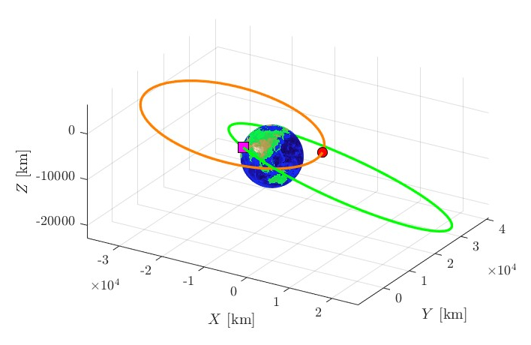

SCENARIO 1 · DATI
Caratterizzazione delle orbite
Orbita GTO iniziale
a
24 400 km
e
0,7283
i
0,1047 rad
RAAN
2,6130 rad
ω
3,1070 rad
θ
1,5390 rad
Orbita di parcheggio finale
a
28 084 km
e
0,7045
i
0,5128 rad
RAAN
2,4706 rad
ω
1,8442 rad
θ
≈ 0 rad
La manovra richiede di modificare contemporaneamente piano orbitale (i, RAAN), orientamento (ω) e geometria (a, e): da qui la necessita' di una sequenza ottimizzata.
Orbita GTO e orbita di parcheggio nel sistema ECI (Fig. 2.1)
Gruppo 23 · Laboratorio di Analisi di Missioni Spaziali · A.A. 2025-2026
4
Notes:
I dati di partenza e arrivo. La GTO ha alta eccentricita' (0,73) e bassa inclinazione (0,10 rad); il parcheggio ha eccentricita' simile ma inclinazione molto maggiore (0,51 rad) e diverso orientamento. Dobbiamo quindi cambiare piano, orientamento e geometria: tre famiglie di manovre da ordinare in modo ottimale.

Slide 6
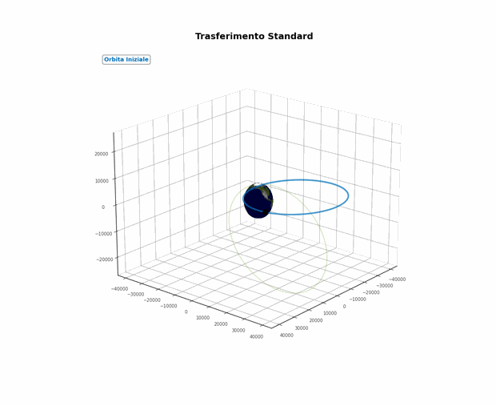



SCENARIO 1 · BASELINE
Strategia standard
Sequenza predefinita in tre manovre
ANIMAZIONE
1 · Cambio di piano
Modifica di inclinazione e RAAN; piu' efficiente lontano dall'attrattore, dove la velocita' e' minore.
2 · Cambio argomento del pericentro
Rotazione delle apsidi nel nuovo piano orbitale, nei punti di intersezione utili.
3 · Trasferimento bitangente (pa)
Collega pericentro iniziale e apocentro finale: efficiente per grandi variazioni di a ed e.
6,44 km/s
1,38 giorni
DELTA-V TOTALE
TEMPO DI VOLO
Sequenza standard di manovre (ECI)
E' la nostra baseline: il costo che le strategie successive puntano ad abbattere.
Gruppo 23 · Laboratorio di Analisi di Missioni Spaziali · A.A. 2025-2026
5
Notes:
Baseline: la sequenza piu' intuitiva, tre manovre in ordine fisso - cambio piano, cambio pericentro, bitangente. Costa 6,44 km/s in 1,4 giorni. Tenete a mente questo numero: e' il riferimento da battere.

Slide 7
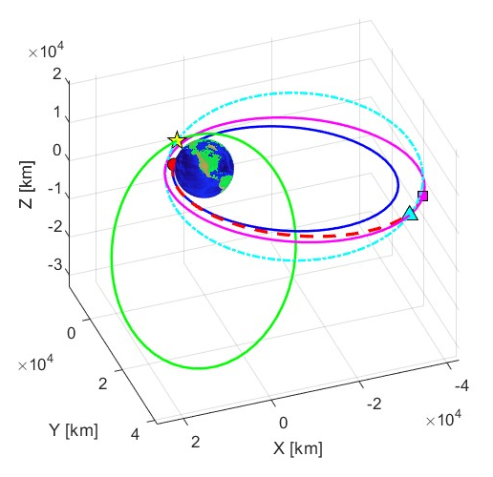
SCENARIO 1 · OTTIMIZZAZIONE
Sequenza ottima delle manovre
Le manovre sono le stesse: cambia il loro ordine di esecuzione. Un algoritmo confronta tutte le combinazioni e seleziona quella di costo minimo.
Ottima: Bitangente → Cambio piano → Cambio pericentro
Effetto Oberth: aumentando la velocita' al punto d'innesco, il bitangente costa meno.
Eseguito per primo, il cambio piano avviene su un'orbita piu' ampia (velocita' minore, costo minore).
La rotazione del pericentro resta la voce dominante: la si affronta con le orbite ausiliarie.
5,70 km/s
0,61 giorni
DELTA-V OTTIMO
MIGLIOR TEMPO (SEQ. 4)
La sequenza piu' rapida non coincide con la piu' economica: emerge il compromesso delta-V / delta-t.
Sequenza ottima per delta-V (Fig. 2.3)
Gruppo 23 · Laboratorio di Analisi di Missioni Spaziali · A.A. 2025-2026
6
Notes:
Primo guadagno: riordinando le manovre si scende da 6,44 a 5,70 km/s. Due ragioni fisiche: effetto Oberth e cambio piano su orbita piu' grande. La sequenza piu' veloce non e' la piu' economica: compare il trade-off delta-V/tempo.

Slide 8
SCENARIO 1 · OTTIMIZZAZIONE
Confronto delle sequenze
APPROFONDIMENTO
L'algoritmo valuta tutte le permutazioni di cambio piano, cambio pericentro e trasferimento bitangente (nelle varianti pericentro-apocentro 'pa' e apocentro-pericentro 'ap'). Il principio chiave e' l'effetto Oberth: poiche' il primo impulso del bitangente vale ΔV₁ = v_T − v_i, aumentando la velocita' del satellite nel punto d'innesco si riduce il divario con la velocita' di trasferimento, abbattendo il costo. Eseguendo il cambio piano dopo il bitangente, esso avviene su un'orbita di dimensioni maggiori, dove vθ e' piu' bassa, e il suo costo (2·vθ·sin(α/2)) diminuisce.
Classifica delle strategie (ΔV in km/s) — output del codice MATLAB
Sequenza | Bit. | ΔV piano | ΔV peric. | ΔV tot
Bitang→Piano→Peric | pa | 0,653 | 4,822 | 5,704
Piano→Bitang→Peric | pa | 0,669 | 4,822 | 5,720
Bitang→Piano→Peric | ap | 0,653 | 4,822 | 5,725
Piano→Peric→Bitang | pa | 0,669 | 5,539 | 6,437
Sequenza ottima: bitangente, poi cambio piano, poi cambio pericentro
Gruppo 23 · Laboratorio di Analisi di Missioni Spaziali · A.A. 2025-2026
7
Notes:
Tabella di dettaglio sulle sequenze. La voce dominante e' sempre la rotazione del pericentro (4,82 km/s): qualunque ordine la lascia cara. Per questo nelle slide successive introduciamo le orbite ausiliarie circolari, che la rendono gratuita. Slide per rispondere a domande sul perche' proprio quell'ordine.

Slide 9
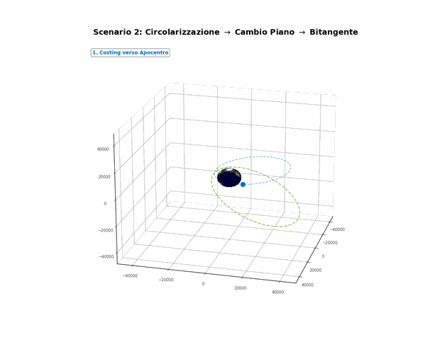
SCENARIO 1 · ORBITE AUSILIARIE
Circolarizzazione: abbattere il costo
Idea chiave: su un'orbita ausiliaria circolare (e=0) la rotazione del pericentro diventa gratuita, e il costo del cambio piano decade come 1/√a.
ANIMAZIONE
Due soluzioni a confronto
A · Quota ottimizzata (ai margini della SOI)
B · Quota GTO (singolo impulso all'apocentro)
2,87 km/s
4,04 km/s
tempo: 112 giorni
tempo: 2,3 giorni
-50% di delta-V vs baseline, al prezzo di tempi molto lunghi.
Compromesso: -29% di delta-V mantenendo tempi brevi.
a_aux ottimo = a_aux,max ≈ 900 000 km, compatibile con la SOI terrestre (≈ 9,29·10⁵ km).
Circolarizzazione a quota GTO (soluzione B)
Gruppo 23 · Laboratorio di Analisi di Missioni Spaziali · A.A. 2025-2026
8
Notes:
Il colpo grosso dello scenario 1: l'orbita ausiliaria circolare annulla il costo di rotazione del pericentro. Due soluzioni: A ai margini della SOI (2,87 km/s ma 112 giorni), B di compromesso a quota GTO (4,04 km/s ma 2,3 giorni). Per il bilancio finale useremo la A.

Slide 10
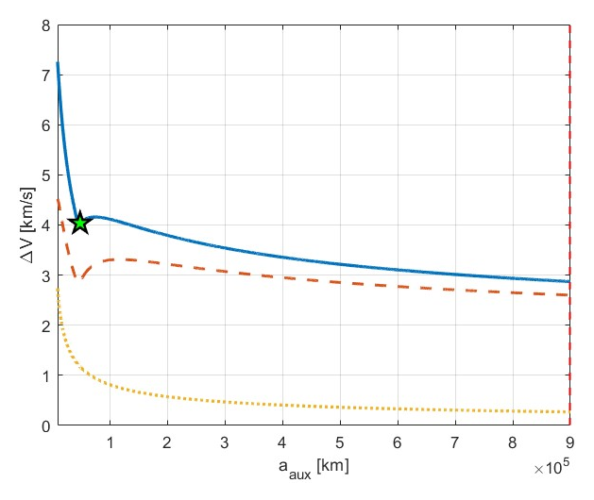
SCENARIO 1 · ORBITE AUSILIARIE
Perche' conviene circolarizzare
APPROFONDIMENTO
Il costo di rotazione del pericentro vale ΔV = 2·√(μ/(a(1−e²)))·e·sin(Δω/2): e' direttamente proporzionale all'eccentricita'. Forzando l'orbita ausiliaria a essere perfettamente circolare (e=0), questo costo si annulla. Il cambio piano, a sua volta, si semplifica in 2·√(μ/a_aux)·sin(α/2): decade in modo monotono come 1/√a_aux e tende a zero per orbite molto ampie.
Poiche' allargare l'orbita ausiliaria riduce il cambio piano ma aumenta i bitangenti di salita e discesa, e' stato implementato un algoritmo di ricerca monodimensionale del raggio ottimo. Il dominio e' limitato in basso dalla sensatezza geometrica dei bitangenti e in alto dal raggio della SOI terrestre (≈ 9,29·10⁵ km). L'ottimo cade al limite superiore: conviene spingersi ai margini della SOI, dove cambio piano e rotazione del pericentro costano pochissimo, ripagando ampiamente l'impulso speso nella salita.
Andamento del delta-V totale al variare del raggio ausiliario (Fig. 2.4)
Gruppo 23 · Laboratorio di Analisi di Missioni Spaziali · A.A. 2025-2026
9
Notes:
Giustificazione analitica. Il costo del pericentro e' proporzionale a e: con e=0 si annulla. Il cambio piano scala come 1/radice di a. La ricerca monodimensionale trova l'ottimo al limite della SOI. La soluzione B (quota GTO) e' invece un compromesso pratico per non sacrificare i tempi. Slide per le domande sulle formule.

Slide 11
02
SCENARIO 2 · ATTRATTORE: SOLE (HCI)
Trasferimento interplanetario diretto
Un trasferimento a due impulsi dall'orbita eliocentrica della Terra a quella dell'asteroide. Tre metodi indipendenti per trovare - e validare - l'orbita ottima.
Notes:
Secondo scenario, attrattore Sole: trasferimento interplanetario diretto a due impulsi. Tre metodi per trovare e validare l'ottimo.

Slide 12

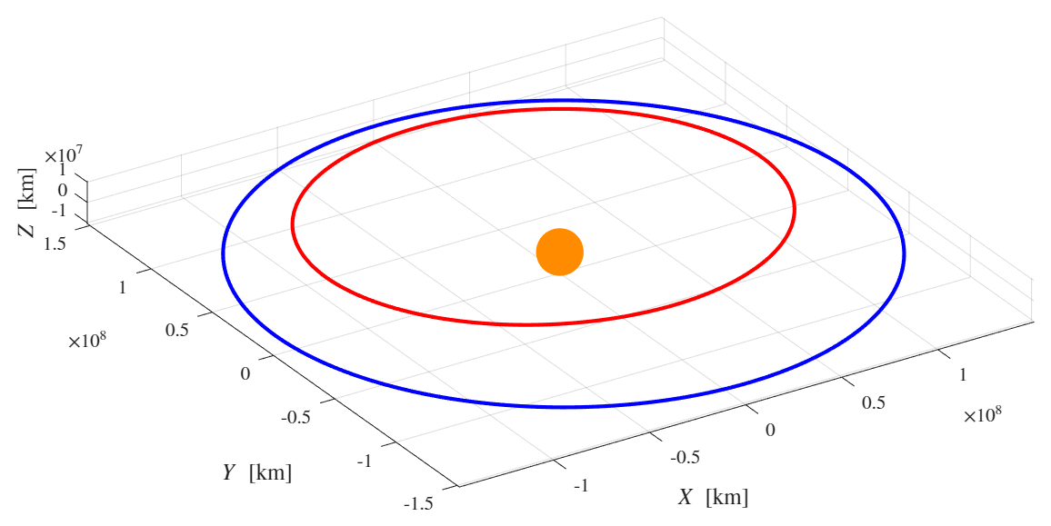

SCENARIO 2 · LE ORBITE
Terra, asteroide e variabili di progetto
Asteroide 363505 (2003 UC20)
Semiasse a
1,169·10⁸ km
Eccentricita' e
0,3369
Inclinazione i
0,066 rad
Diametro
1,88 km
Massa
6,914·10¹² kg
Periodo
≈ 252 giorni
Tre incognite definiscono l'orbita di trasferimento:
θ₁ — anomalia di partenza
Punto sull'orbita terrestre da cui parte il satellite.
θ₂ — anomalia di arrivo
Punto in cui il satellite intercetta l'asteroide.
ω_T — argomento del pericentro
Orientamento dell'orbita di trasferimento nel piano.
Orbite eliocentriche di Terra e asteroide (Fig. 3.1)
Gruppo 23 · Laboratorio di Analisi di Missioni Spaziali · A.A. 2025-2026
10
Notes:
Il bersaglio: asteroide Aten, semiasse 1,17·10^8 km, eccentricita' 0,34, quasi nell'eclittica; dati dal database JPL della NASA. Il problema ha tre incognite: theta1 (partenza), theta2 (arrivo), omega_T (orientamento). Trovare la terna ottima e' il cuore dello scenario.

Slide 13
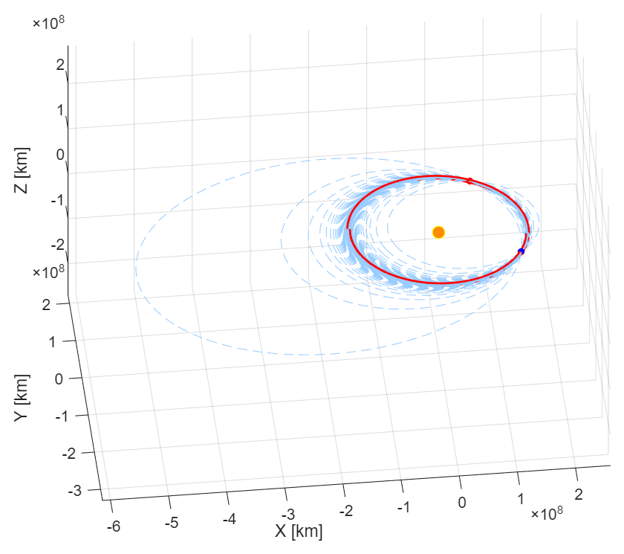



SCENARIO 2 · METODO 1
GridSearch: ricerca a griglia adattiva
Esplorazione sistematica dello spazio [0, 2π]³
Griglia che si raffina
Ad ogni iterazione la griglia si ricentra sul minimo locale e dimezza l'ampiezza degli intervalli.
Vincoli fisici
Scartate le orbite iperboliche (e≥1) e quelle che violano il margine di sicurezza dal Sole (R_sun + 50·10⁶ km).
Convergenza
Stop quando la variazione di delta-V tra due iterazioni scende sotto 10⁻⁴ km/s.
7,1380 km/s
DELTA-V MINIMO · Θᵢ=232,2° ΘF=175,8° Ω_T=126,0°
Fascio di orbite sub-ottimali al variare di ω_T (Fig. 3.3)
Metodo robusto ma computazionalmente costoso: esplora l'intero dominio senza assunzioni iniziali.
Gruppo 23 · Laboratorio di Analisi di Missioni Spaziali · A.A. 2025-2026
11
Notes:
Primo metodo: GridSearch a griglia adattiva sullo spazio delle tre variabili. La griglia si ricentra e dimezza ad ogni passo. Vincoli fisici: niente orbite aperte, margine di sicurezza dal Sole. Risultato 7,1380 km/s. Robusto ma pesante: da qui il passaggio agli evolutivi.

Slide 14
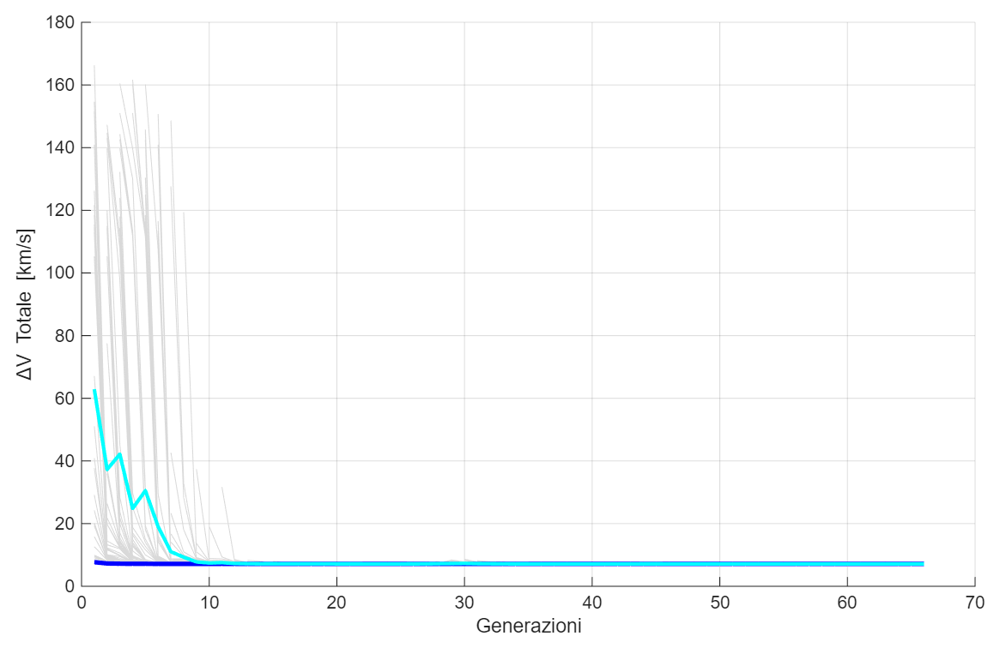

SCENARIO 2 · METODO 2
Algoritmi evolutivi: GA e PSO
Algoritmo Genetico — evoluzione di una popolazione di soluzioni x = [θᵢ, θf, ω_T]:
Inizializzazione › Fitness = ΔV › Selezione › Crossover › Mutazione
Stocastico e derivative-free: ideale per domini non convessi con molti minimi locali.
Tuning automatico degli iperparametri (Pop. Size, Max Gen. ≈ 80-130) via criterio sulla deviazione standard.
Raffinamento finale con fmincon (SQP): la curva e' quasi una retta orizzontale, segno dell'accuratezza del GA.
Convergenza dell'Algoritmo Genetico (Fig. 3.5)
PSO — Particle Swarm Optimization
Sciami di particelle (Kennedy & Eberhart, 1995). 200 run + fmincon: stessa soluzione del GA, con deviazione standard ancora minore (0,0345 km/s).
7,1380 km/s
GridSearch, GA e PSO convergono allo STESSO risultato: ottimo globale validato.
Gruppo 23 · Laboratorio di Analisi di Missioni Spaziali · A.A. 2025-2026
12
Notes:
Il metodo piu' elegante: l'algoritmo genetico imita l'evoluzione (selezione, crossover, mutazione), con fitness pari al delta-V. Tuning automatico degli iperparametri e rifinitura con fmincon. La PSO conferma lo stesso valore. Punto chiave: tre metodi indipendenti danno 7,1380 km/s -> ottimo globale.

Slide 15
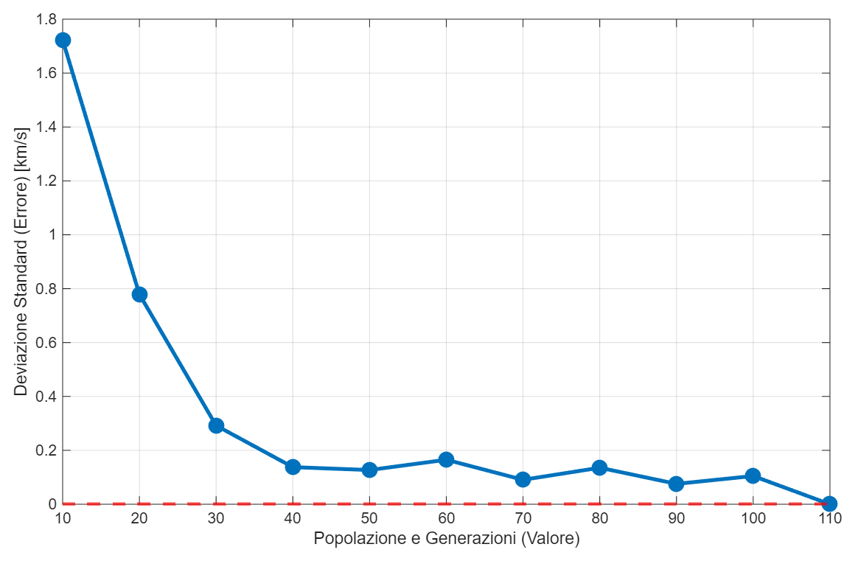
SCENARIO 2 · METODO 2
Validazione statistica dell'ottimo
APPROFONDIMENTO
Essendo meta-euristici, GA e PSO dipendono fortemente dagli iperparametri. Per rendere il risultato indipendente dalla pre-impostazione, un ciclo adattivo cerca gli iperparametri che garantiscono una deviazione standard sotto tolleranza (valori tipici 80-130 per il GA, 70-100 per la PSO). La PSO viene poi eseguita 200 volte, salvando la run migliore. Su ogni vettore di risultati si calcolano media, mediana e deviazione standard per stimare se il minimo trovato sia davvero globale.
Analisi statistica dei risultati (ΔV in km/s)
Metodo (Pop=Gen=110 / Swarm=Iter=100) | ΔV min | Media | Dev. std
GA + fmincon | 7,1380 | 7,1476 | 0,0675
PSO + fmincon | 7,1380 | 7,1404 | 0,0345
GridSearch | 7,1380 | — | —
Deviazione standard al variare degli iperparametri (Fig. 3.4)
La PSO mostra la dispersione minore: massima fiducia sull'ottimo globale.
Gruppo 23 · Laboratorio di Analisi di Missioni Spaziali · A.A. 2025-2026
13
Notes:
Approfondimento sulla robustezza. Il rischio degli euristici e' convergere a un ottimo locale: lo controlliamo con un'analisi statistica su molte run. Le deviazioni standard piccolissime (0,068 per il GA, 0,034 per la PSO) e la coincidenza con la GridSearch confermano che 7,1380 km/s e' l'ottimo globale. Slide per domande sulla validazione.

Slide 16
03
SCENARIO 3 · IPERBOLI DI RACCORDO
Fasi di fuga e di arrivo
Le coniche aperte che saldano i due scenari precedenti: l'iperbole di fuga dalla Terra e l'iperbole di cattura attorno all'asteroide, ai confini delle sfere d'influenza.
Notes:
Terzo scenario: le iperboli di fuga e arrivo che raccordano i due precedenti, lavorando ai confini delle sfere d'influenza.

Slide 17
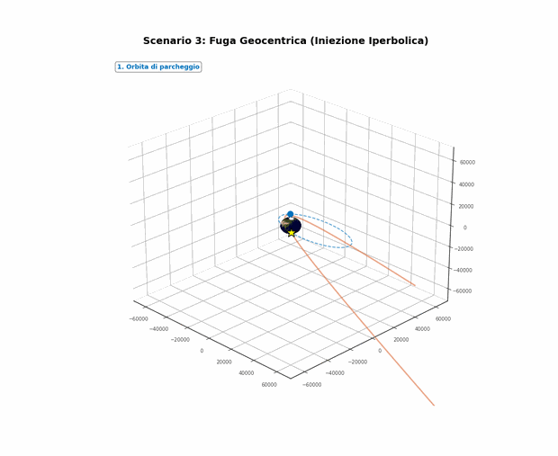
SCENARIO 3 · FUGA
Iperbole di fuga dalla Terra
Dal 2D ideale al 3D realistico
ANIMAZIONE
Velocita' di eccesso iperbolico v∞
Differenza tra la velocita' sul trasferimento e quella della Terra: definisce la geometria dell'iperbole.
Caso 2D — complanare (ideale)
Pericentri coincidenti, impulso tangente al pericentro: delta-V ≈ 0,94 km/s.
Caso 3D — realistico
v∞ giace sull'eclittica, l'orbita di parcheggio sull'equatore (ε=23,45°): l'innesco e' un compromesso energia / cambio piano.
3,79 km/s
4,37 giorni
DELTA-V FUGA (3D)
TEMPO DI MANOVRA
Iperbole di fuga tridimensionale (ECI)
L'iniezione ottimale (★) non e' al pericentro: e' il punto di minimo dispendio di propellente.
Gruppo 23 · Laboratorio di Analisi di Missioni Spaziali · A.A. 2025-2026
14
Notes:
Fuga dalla Terra. Parametro chiave: v infinito. Caso 2D complanare ideale (0,94 km/s); caso 3D realistico in cui l'iperbole deve aumentare energia e cambiare piano insieme. L'innesco ottimale non e' al pericentro: 3,79 km/s in 4,4 giorni.

Slide 18
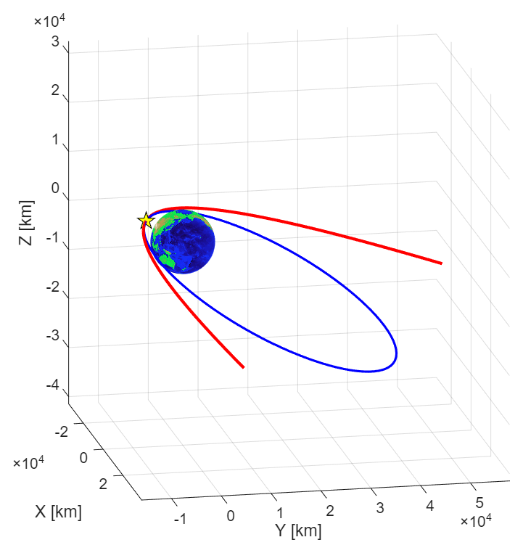
SCENARIO 3 · FUGA
Geometria 3D dell'iperbole di fuga
APPROFONDIMENTO
La difficolta' nasce dalla disomogeneita' dei piani: il vettore v∞ giace sull'eclittica, mentre l'orbita di parcheggio e' vincolata al piano equatoriale terrestre. v∞ viene quindi proiettato nel sistema ECI tramite la rotazione associata all'inclinazione dell'asse terrestre (ε = 23,45°), ottenendo il versore dell'asintoto di fuga.
Nel caso complanare la manovra ottimale e' sempre al pericentro (massimo effetto Oberth); nel 3D questa assunzione decade, perche' la manovra deve contemporaneamente aumentare l'energia cinetica e operare un costoso cambio di piano. Per ogni anomalia vera candidata sull'orbita di parcheggio si risolve un sistema non lineare che vincola la geometria dell'iperbole, scartando le traiettorie che non garantiscono la fuga o che intersecano l'atmosfera (margine ≥ 200 km). Il minimo della distribuzione di costi individua l'iniezione ottimale: ΔV₁ = 3,79 km/s, superiore al 2D per il lavoro speso a orientare la velocita' nello spazio.
Caso bidimensionale complanare di riferimento (Fig. 4.1)
Gruppo 23 · Laboratorio di Analisi di Missioni Spaziali · A.A. 2025-2026
15
Notes:
Dettaglio 3D. Il punto e' la proiezione di v infinito dall'eclittica all'equatore tramite l'inclinazione dell'asse terrestre. Poi una mappatura su tutte le anomalie vere con un sistema non lineare e vincoli di sicurezza individua l'iniezione ottimale. Il costo maggiore rispetto al 2D e' il prezzo del cambio piano. Slide per domande tecniche.

Slide 19
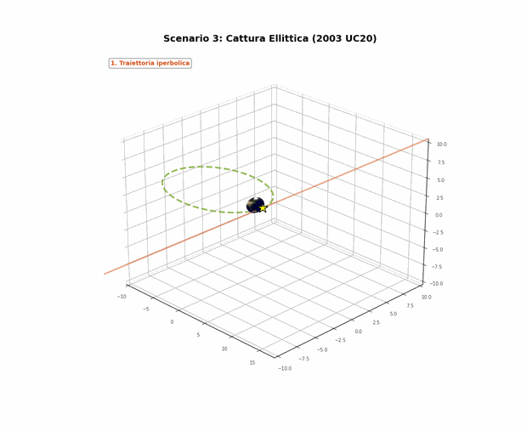

SCENARIO 3 · ARRIVO
Cattura attorno all'asteroide
Una SOI minuscola: [8,05 – 16,23] km
ANIMAZIONE
Iperbole quasi rettilinea
Con μ_ast ≈ 4,6·10⁻⁷ km³/s², l'eccentricita' e→∞ e l'angolo tra gli asintoti δ→0: l'asintoto tende a una retta.
Circolare vs ellittica
Ciclo su raggio ed eccentricita': l'ellittica vince di pochissimo (la circolare e' peggiore solo dello 0,004%).
Costo elevato di frenata
L'attrazione debolissima impone un grande delta-V per inserirsi in orbita; il r_p ottimo coincide col minimo.
5,23 km/s
3,09 secondi
DELTA-V CATTURA
TEMPO SOI → PERICENTRO
Inserimento in orbita di cattura ellittica
Tempo di volo quasi istantaneo: SOI piccolissima e v∞ elevata in ingresso.
Gruppo 23 · Laboratorio di Analisi di Missioni Spaziali · A.A. 2025-2026
16
Notes:
Cattura: SOI minuscola (8-16 km), tolleranze strettissime. L'iperbole d'arrivo e' quasi una retta perche' la massa e' piccolissima. Paradosso: frenare costa caro (5,23 km/s) proprio perche' la gravita' e' debole. Tempo SOI-pericentro: 3 secondi. Ellittica vince di un nulla sulla circolare.

Slide 20


CONCLUSIONI · 1/3
Bilancio di missione: delta-V e tempi
Fase di missione | ΔV [km/s] | Δt [giorni]
Manovre SC1 (circolarizzazione) | 2,8711 | 112,04
Fuga dalla Terra (iperbole 3D) | 3,7889 | 4,38
Cattura sull'asteroide | 5,2297 | 95,48
TOTALE MISSIONE | 11,8897 | 211,9
11,89 km/s
delta-V totale della missione
≈ 212 giorni
tempo totale, dominato dalla soluzione dello SC1
Stima cautelativa: non include manovre di gravity assist ne' i margini statistici di sicurezza sulle manovre.
Gruppo 23 · Laboratorio di Analisi di Missioni Spaziali · A.A. 2025-2026
17
Notes:
Bilancio: sommando SC1 (circolarizzazione), fuga e cattura otteniamo 11,89 km/s in circa 212 giorni, dominati dalla fase iniziale lenta. La cattura e' la voce piu' cara in delta-V. Stima cautelativa: niente gravity assist ne' margini statistici.

Slide 21



CONCLUSIONI · 2/3
Dal delta-V al propellente, al lanciatore
Equazione di Tsiolkovsky · bipropellente LH₂/LOX, Isp = 450 s
Stima economica diretta
mₚ / m₀ = 1 − e^(−ΔV / Isp·g₀) = 93,24 %
valori in milioni di $
Lanciatore pesante (Falcon Heavy)
150,0
93,24% di propellente
Propellente criogenico (≈6,9 t)
0,2
Con 500 kg di massa a secco, servono ≈ 7 400 kg al lancio, di cui ≈ 6,9 t di solo propellente.
Operazioni di missione + rete DSN
40,0
Lanciatore: Falcon Heavy (SpaceX)
Un lanciatore pesante per immettere ≈ 7,4 t su traiettoria interplanetaria.
Costo totale stimato
≈ 190,2 M$
Riferimento reale: la missione OSIRIS-REx (NASA) ha raggiunto l'asteroide Bennu con propulsione termochimica, riportando campioni a Terra.
Gruppo 23 · Laboratorio di Analisi di Missioni Spaziali · A.A. 2025-2026
18
Notes:
Dal delta-V al propellente con Tsiolkovsky: il 93% della massa al lancio e' propellente. Con 500 kg a secco servono circa 7400 kg al lancio. Lanciatore Falcon Heavy, costo diretto ~190 M$. Riferimento reale: OSIRIS-REx.

Slide 22
CONCLUSIONI · 3/3
Considerazioni finali e fattibilita'
APPROFONDIMENTO
Validita' dell'ipotesi impulsiva. La modellazione impulsiva e' accurata per i motori termochimici, che raggiungono i delta-V richiesti in tempi brevi; sarebbe invece inadeguata per i propulsori elettrici, che a spinta ridotta richiederebbero tempi lunghi e farebbero decadere l'applicabilita' dell'equazione del razzo. Un esempio reale e' OSIRIS-REx, che con propulsione termochimica ha raggiunto Bennu e riportato campioni a Terra.
Frazione di propellente. Dalla forma mₚ/m₀ = 1 − e^(−ΔV/(Isp·g₀)), con Isp = 450 s si ottiene un consumo del 93,24%. Pur elevato, un payload leggero puo' compiere la missione. La stima e' inoltre cautelativa: parte delle manovre (in particolare l'immissione in iperbole) e' spesso delegata allo stadio superiore del lanciatore, e non sono stati considerati gravity assist.
Massa a secco ipotizzata
500 kg → massa al lancio ≈ 7 400 kg
Costo diretto di lancio e operazioni
≈ 190,2 milioni di $
Una missione impegnativa ma fattibile, coerente con i casi reali di esplorazione dei near-Earth asteroids.
Gruppo 23 · Laboratorio di Analisi di Missioni Spaziali · A.A. 2025-2026
19
Notes:
Approfondimento conclusivo. L'ipotesi impulsiva regge per la propulsione termochimica (come OSIRIS-REx). La frazione di propellente del 93% e' alta ma sostenibile per payload leggeri, e la stima e' cautelativa. Massa al lancio ~7,4 t, costo ~190 M$. Slide per la discussione finale.

Slide 23
In sintesi
Una missione completa, dall'orbita di parcheggio all'asteroide
Tre scenari concatenati risolti con il modello a patched conics e manovre impulsive.
Ottimizzazione validata da tre metodi indipendenti (GridSearch, GA, PSO): ΔV = 7,1380 km/s.
Bilancio complessivo: ΔV ≈ 11,89 km/s in ≈ 212 giorni, 93% di propellente, ≈ 190 M$.
Grazie per l'attenzione
Gruppo 23 · Amr Abou Eish · Simone Amoruso · Filippo Antonioni
Notes:
Chiusura. Tre scenari, ottimo validato da tre metodi (7,1380 km/s), bilancio complessivo ~11,9 km/s in 212 giorni, 93% di propellente, ~190 M$. Missione impegnativa ma fattibile. Grazie, restiamo a disposizione per le domande.

